Slide 1
Моя семейная реликвия
ГБПОУ МО «Орехово-Зуевский техникум» подразделение Куровское
Выполнила студентка 88 группы Бубнова Анастасия Олеговна
Руководитель: преподаватель истории Доброва Н.С.
2020

Slide 2
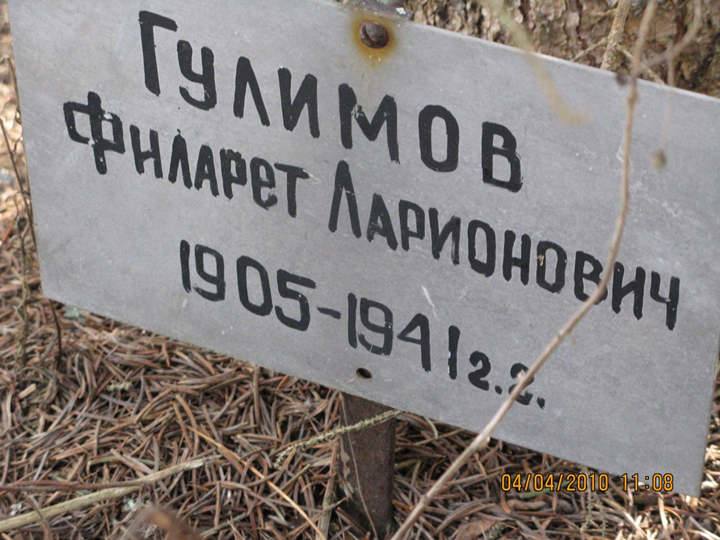
Бывают такие моменты в жизни, когда прошлое, нарушая все законы физики, входит в настоящее, соприкасается с ним и оставляет след.
Я никогда не забуду этот вечер 9 мая. Придя с шествия домой, я вступила в мрак и тишину. В квартире был выключен свет, достаточно напряженная атмосфера, а в маленькой комнатке сидела моя мама перед мерцающей свечкой.
«Здравствуй дорогая супруга Екатерина Епсиховна. Пишет Вам Ваш супруг Филарет Ларионович нижайшее почтение, с любовью и низким поклоном.»

Slide 3
«А ещё здравствуйте дорогие мои детки Лида Ваня Маня Никеня шлет Вам Ваш папаня по низкому поклону и крепко целую вас мои дорогие детки.
Ещё кланяюсь мамаши Ани Митрофану низкий поклон дорогие родители, я вам второе письмо из госпиталя, ещё раз сообщаю, что я был в бою четыре дня и меня ранило в ноги и руку, ранило тяжело, только в мягкие места – из снаряда осколком.»
Нежно склонив голову и слегка улыбаясь, она трепетно держала пожелтевшую старенькую бумажку, помятую, со смазанными от слез чернилами и потрепанную.
Это было письмо её отца с фронта – её сокровище, её всё. Она его не читала (мама знала каждое слово наизусть, письмо звучало в её сердце, в каждой струнке души).
Её глаза были наполнены слезами, всей горечью разлуки, любовью.

Slide 4
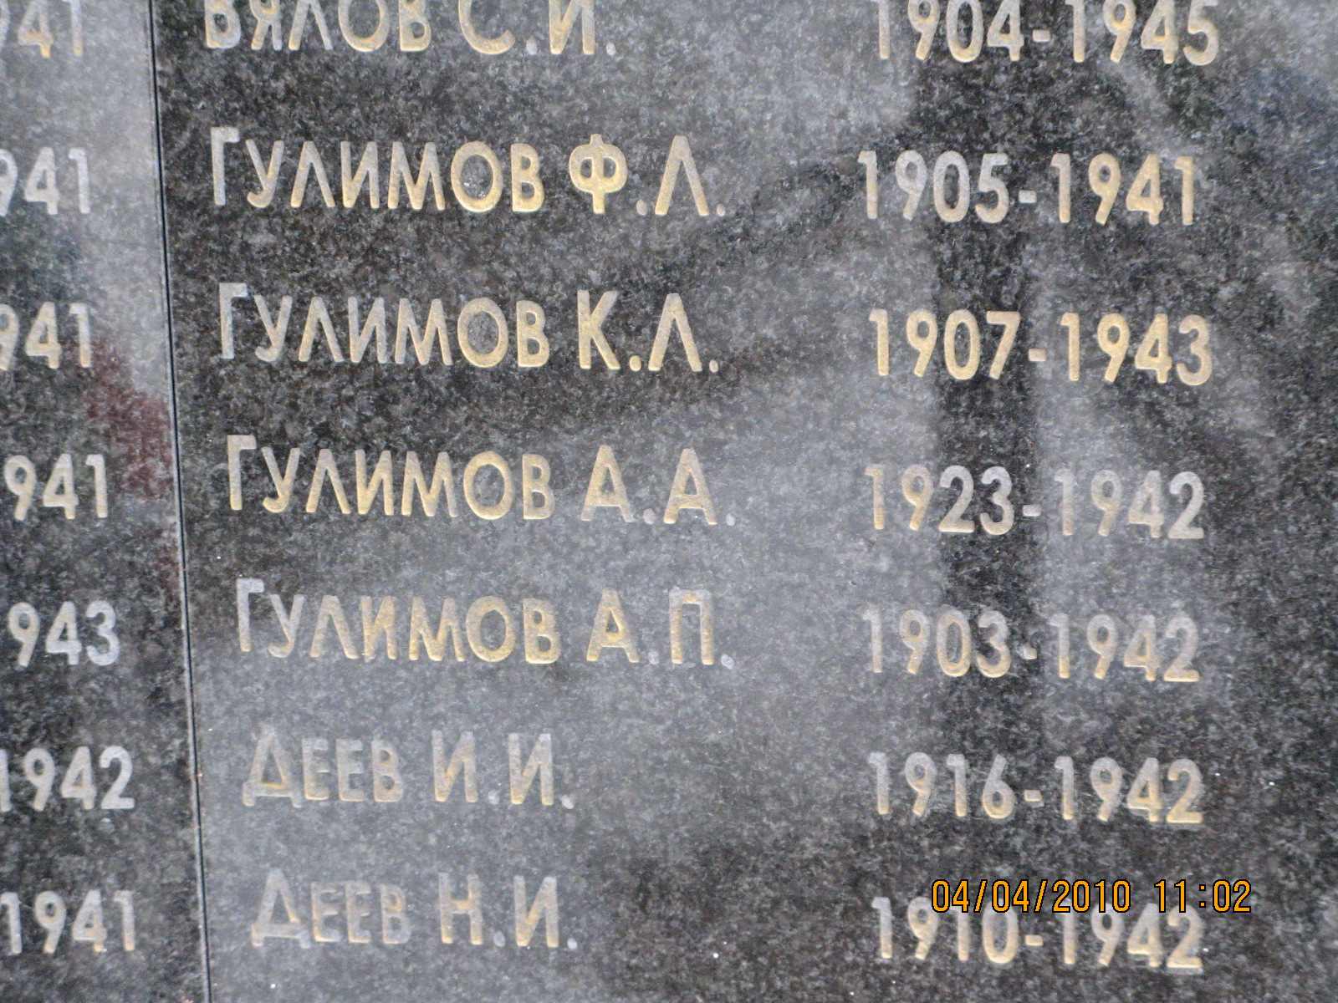
Письмо с фронта – это дверь в прошлое. Почтя его, я проникла во весь ужас военного времени.
Когда кроме невинной крови, люди видели лишь пули. Когда кроме стонов и криков слышали лишь взрывы.
«Ранило в Брянских болотах, вытаскивали на брезентах везли на повозках. Абрама и Артамона тоже ранило, а Мартьяна не знаю, как он остался жив или нет, наступали вместе. А Роман с первого дня наступления не вернулся – наверное убит. А то кто жив и ранен те приходили в окопы…..а трое их не вернулися.»

Slide 5
Когда боль и страдания стали постоянным состоянием человека. Когда смерть ходила по пятам, следуя за каждым словно черная тень.
Когда кроме закона выживания действовал лишь закон несправедливости.
Но, не смотря на весь сумрак красок, жестокость и насилие, у народа была вера – вера в победу и в любовь. Она сопровождала русский народ в течение четырёх лет. Каждый защищал ближнего. На поле породнились все. Здесь умер страх, и родилась сила. Но самое удивительное, что во всем кошмаре испытаний самой сильной, нежной, устойчивой и настоящей была любовь.
«Нахожусь в городе Орле в госпитале…раненых не держат здесь, отправляют в другие города, подальше от фронта.
Больше пока писать нечего. Остаюсь жив и того Вам желаю дорогие и любимые здоровья. Получите письмо – пишите.»

Slide 6
И вот теперь эта весточка из родного детства у бабушки в руках. Всё, что может связать её с папой, так это только эти строчки, наполненные чистой и искренней любовью, и теплые слова, согревающие в течение всей жизни.
И казалось, как это мало, всего лишь письмо, но этого хватит, чтобы почувствовать любимых рядом, понять все ошибки войны, и узнать ценность человеческой жизни.
«…с любовью Ваш супруг и папаня…»

Slide 7
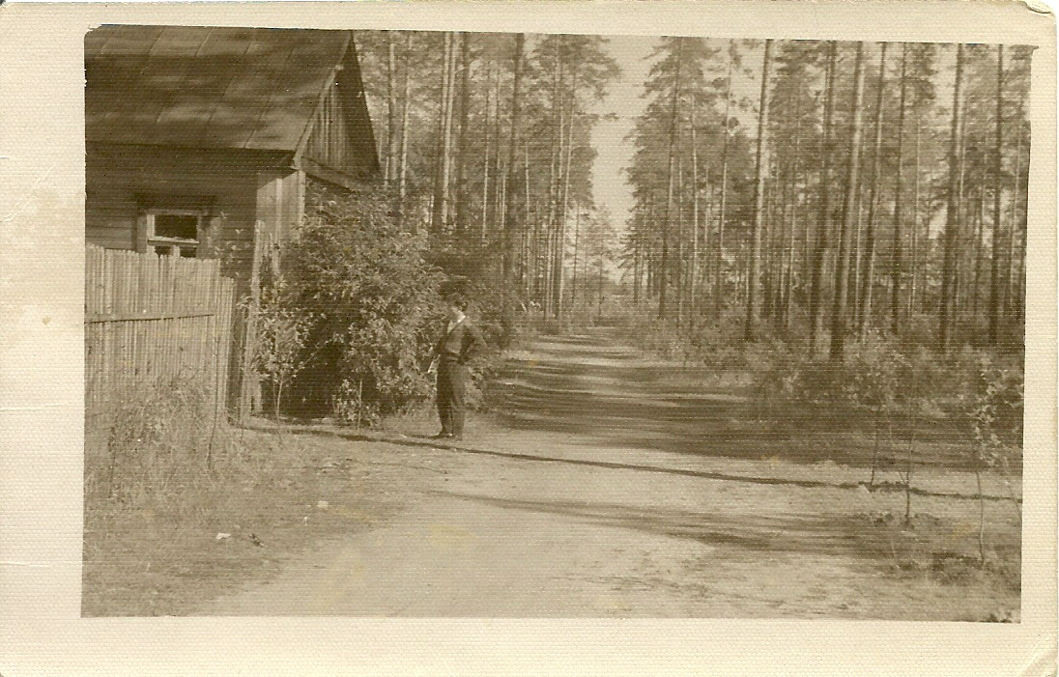
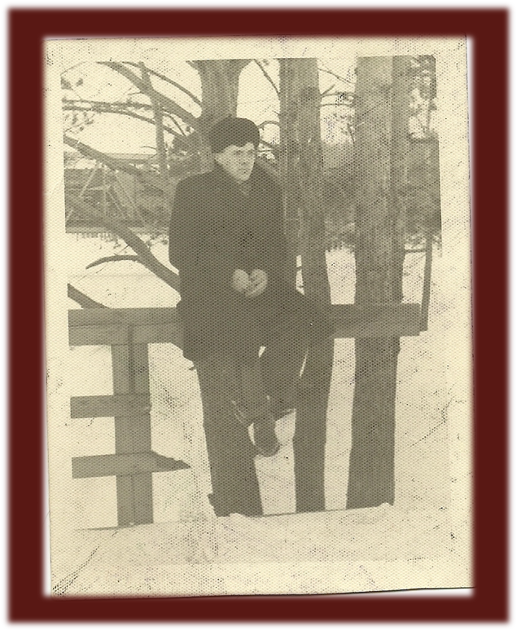
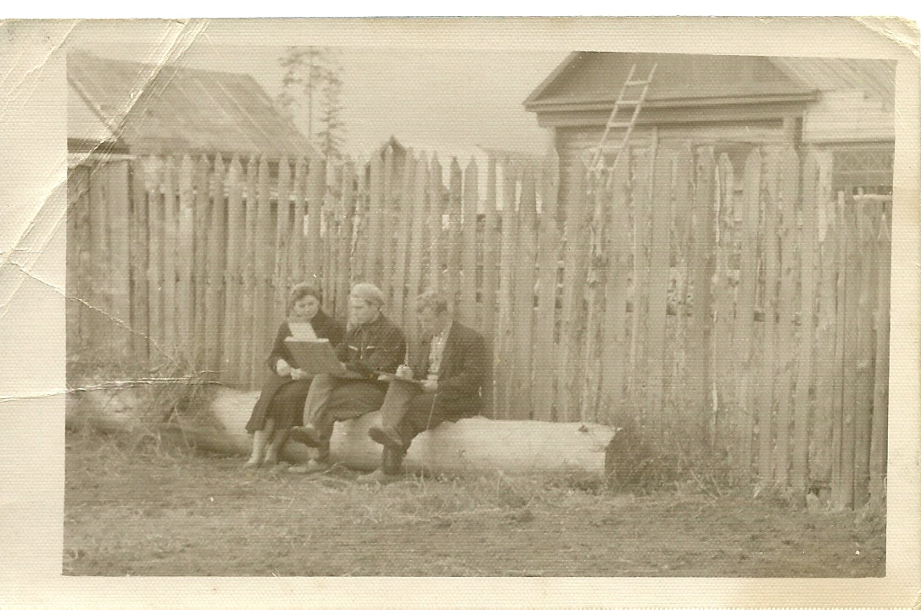

Slide 8
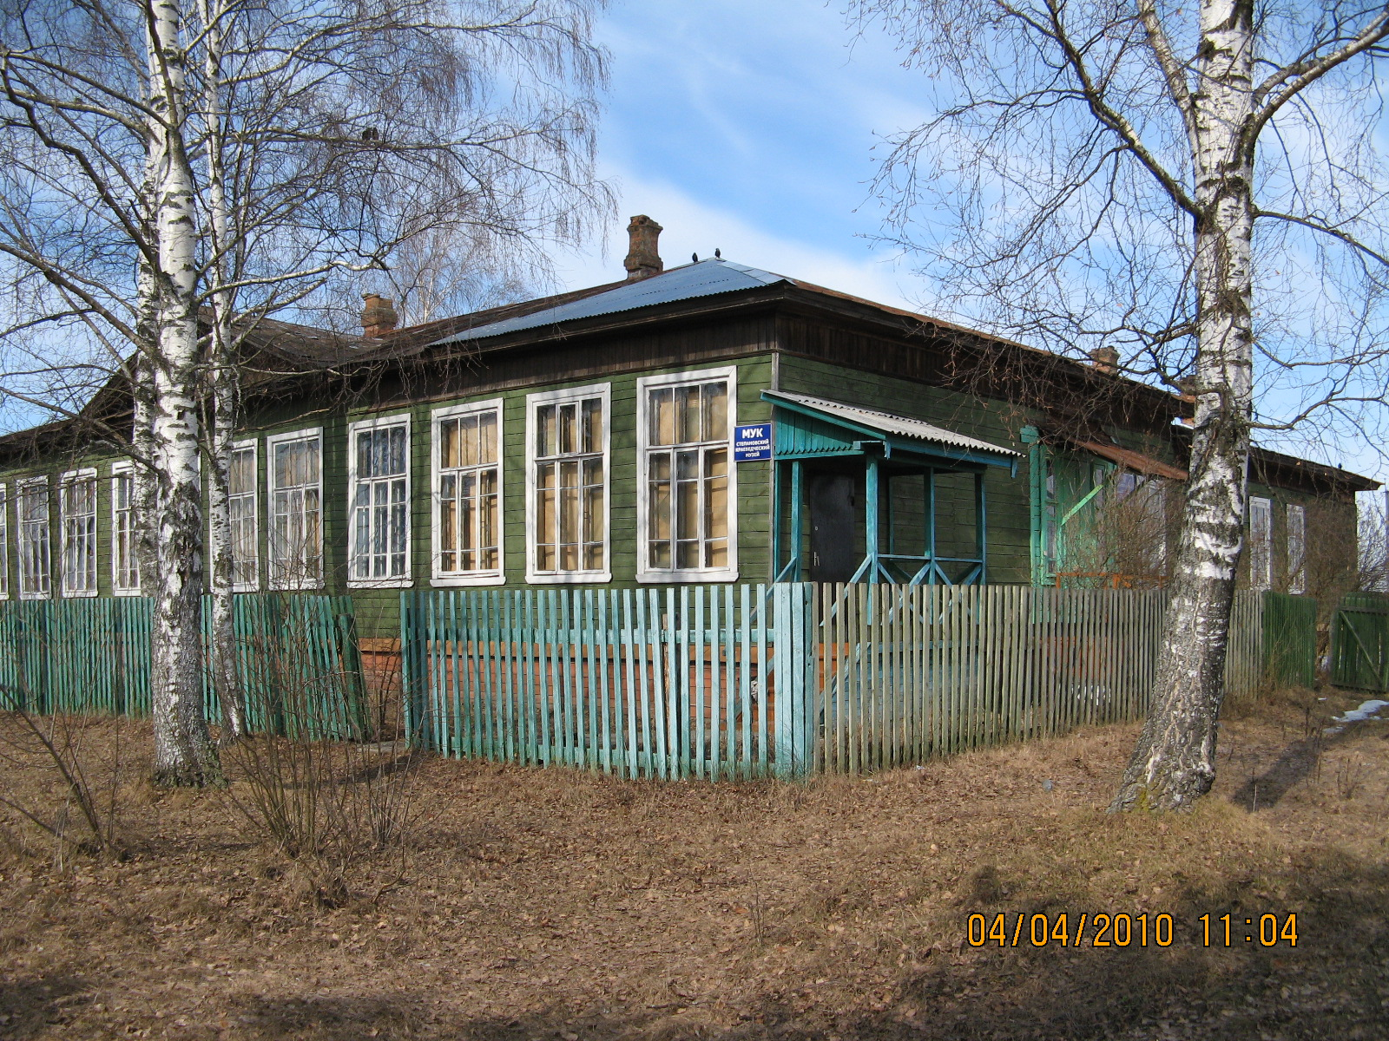
Это рассказ моей бабушки о ее детстве и о моем прадеде.
Сейчас это письмо и этот, маленький, но очень важный рассказ является ценностью для моей семьи.
Старшее поколение передает его молодому.
Гулимов Филарет Илларионович 1905г.
Красноармеец.
Призван в 1941 г. Куровским РВК.
Умер от ран в октябре 1941 г .
Письмо находится в музее в деревне Степановка, где родился и рос мой прадед.
Каждый год перед 9 мая мы посещаем музей и братскую могилу при этом музее.

Slide 9
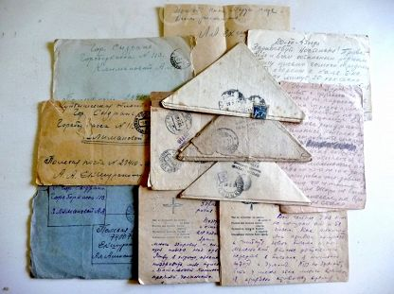
Война в одинаковой мере облагает данью и мужчин и женщин, но только с одних взимает кровь, с других — слезы.
Теккерей Уильям Мейкпис

Slide 10
Источники:
Семейные беседы
Семейный фотоархив
https://www.culture.ru/institutes/24586/stepanovskii-kraevedcheskii-muzei
https://www.bogorodsk-noginsk.ru/o-z/rodina.html

Slide 11
Спасибо за внимание!
2020

